Slide 1



Slide 2
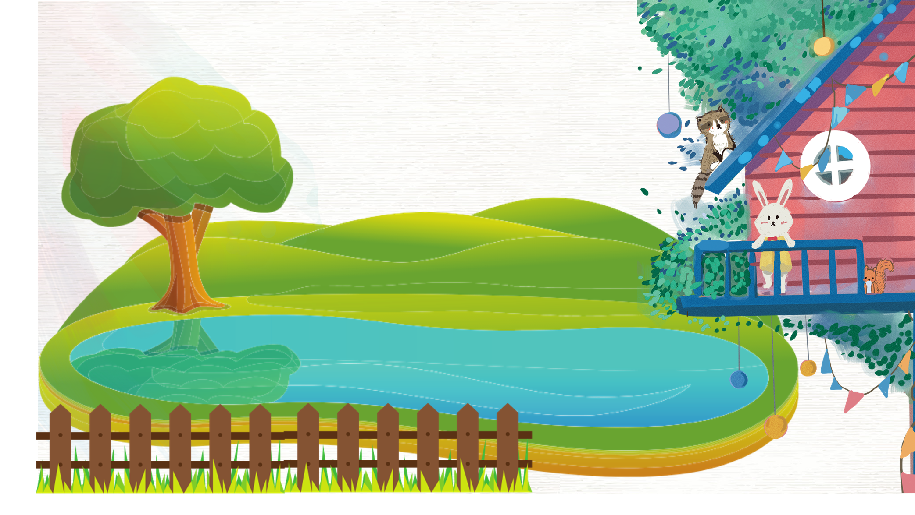



Học tiếp

Slide 3
Tiết trước các em đã học là bài gì?
Gọi bạn

Slide 4




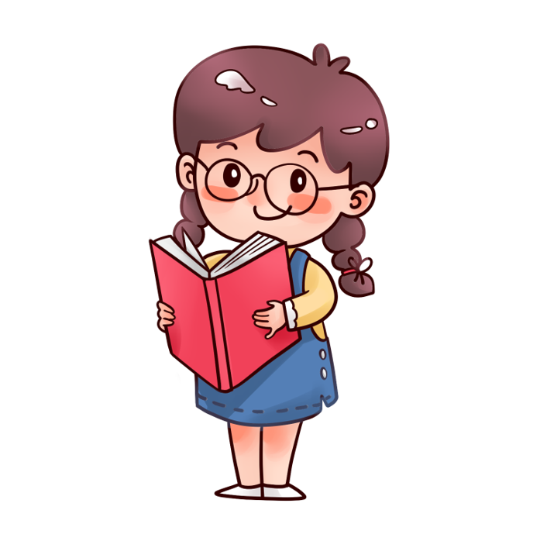
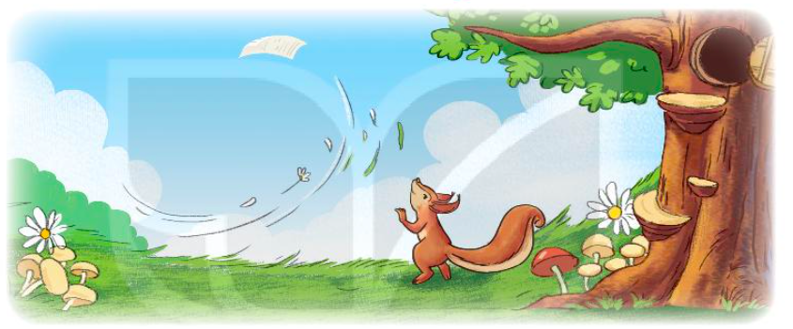

Tớ nhớ cậu (Tiết 2)

Slide 5



Tớ nhớ cậu
Kiến là bạn thân của sóc. Hằng ngày, hai bạn thường rủ nhau đi học. Thế rồi nhà kiến chuyển đến một khu rừng khác. Lúc chia tay, kiến rất buồn. Kiến nói: “Cậu phải thường xuyên nhớ tớ đấy.”. Sóc gật đầu nhận lời.
Một buổi sáng, sóc lấy một tờ giấy và viết thư cho kiến. Sóc nắn nót ghi: “Tớ nhớ cậu.”. Một cơn gió đi ngang qua mang theo lá thư. Chiều hôm đó, kiến đi dạo trong rừng. Một lá thư nhè nhẹ bay xuống. Kiến reo lên:” A, thư của sóc!”.
Hôm sau, kiến ngồi bên thềm và viết thư. Kiến không biết làm sao cho sóc biết mình rất nhớ bạn. Cậu viết: “Chào sóc!”. Nhưng kiến không định chào sóc. Cậu bèn viết một lá thư khác: “Sóc thân mến!”. Như thế vẫn không đúng ý của kiến. Lấy một tờ giấy mới, kiến ghi: “Sóc ơi!”. Cứ thế, cậu cặm cụi viết đi viết lại trong nhiều giờ liền.
Không lâu sau, sóc nhận được một lá thư do kiến gửi đến. Thư viết: “Sóc ơi, tớ cũng nhớ cậu!”.
( Theo Tun Te-le-gan)

Slide 6

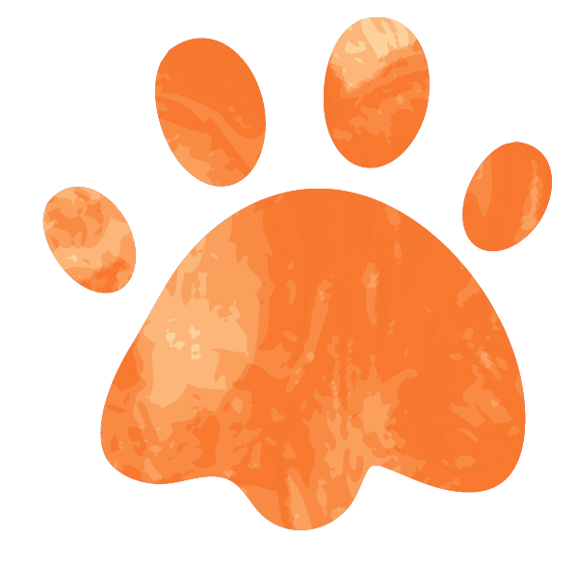




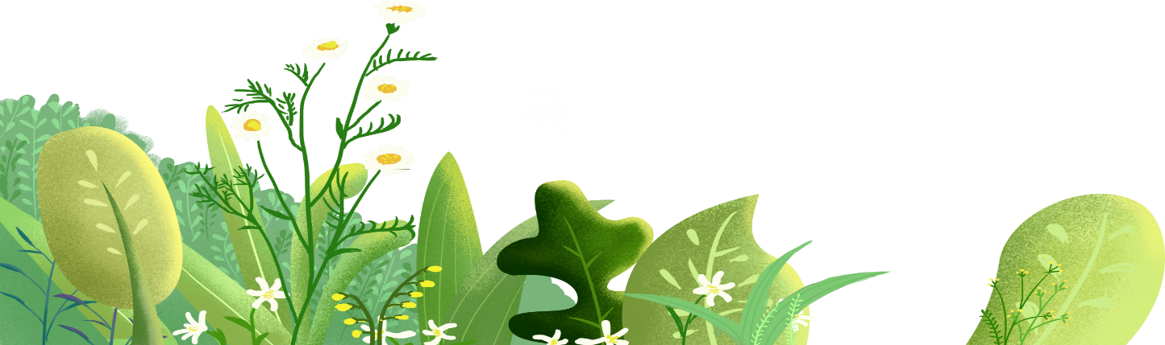
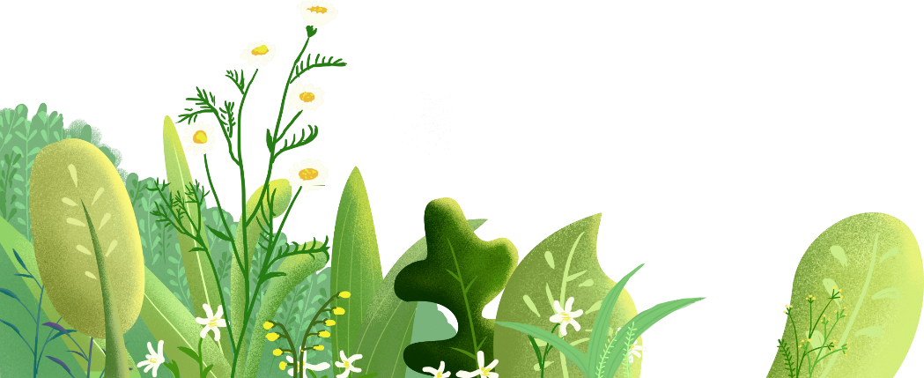


Slide 7

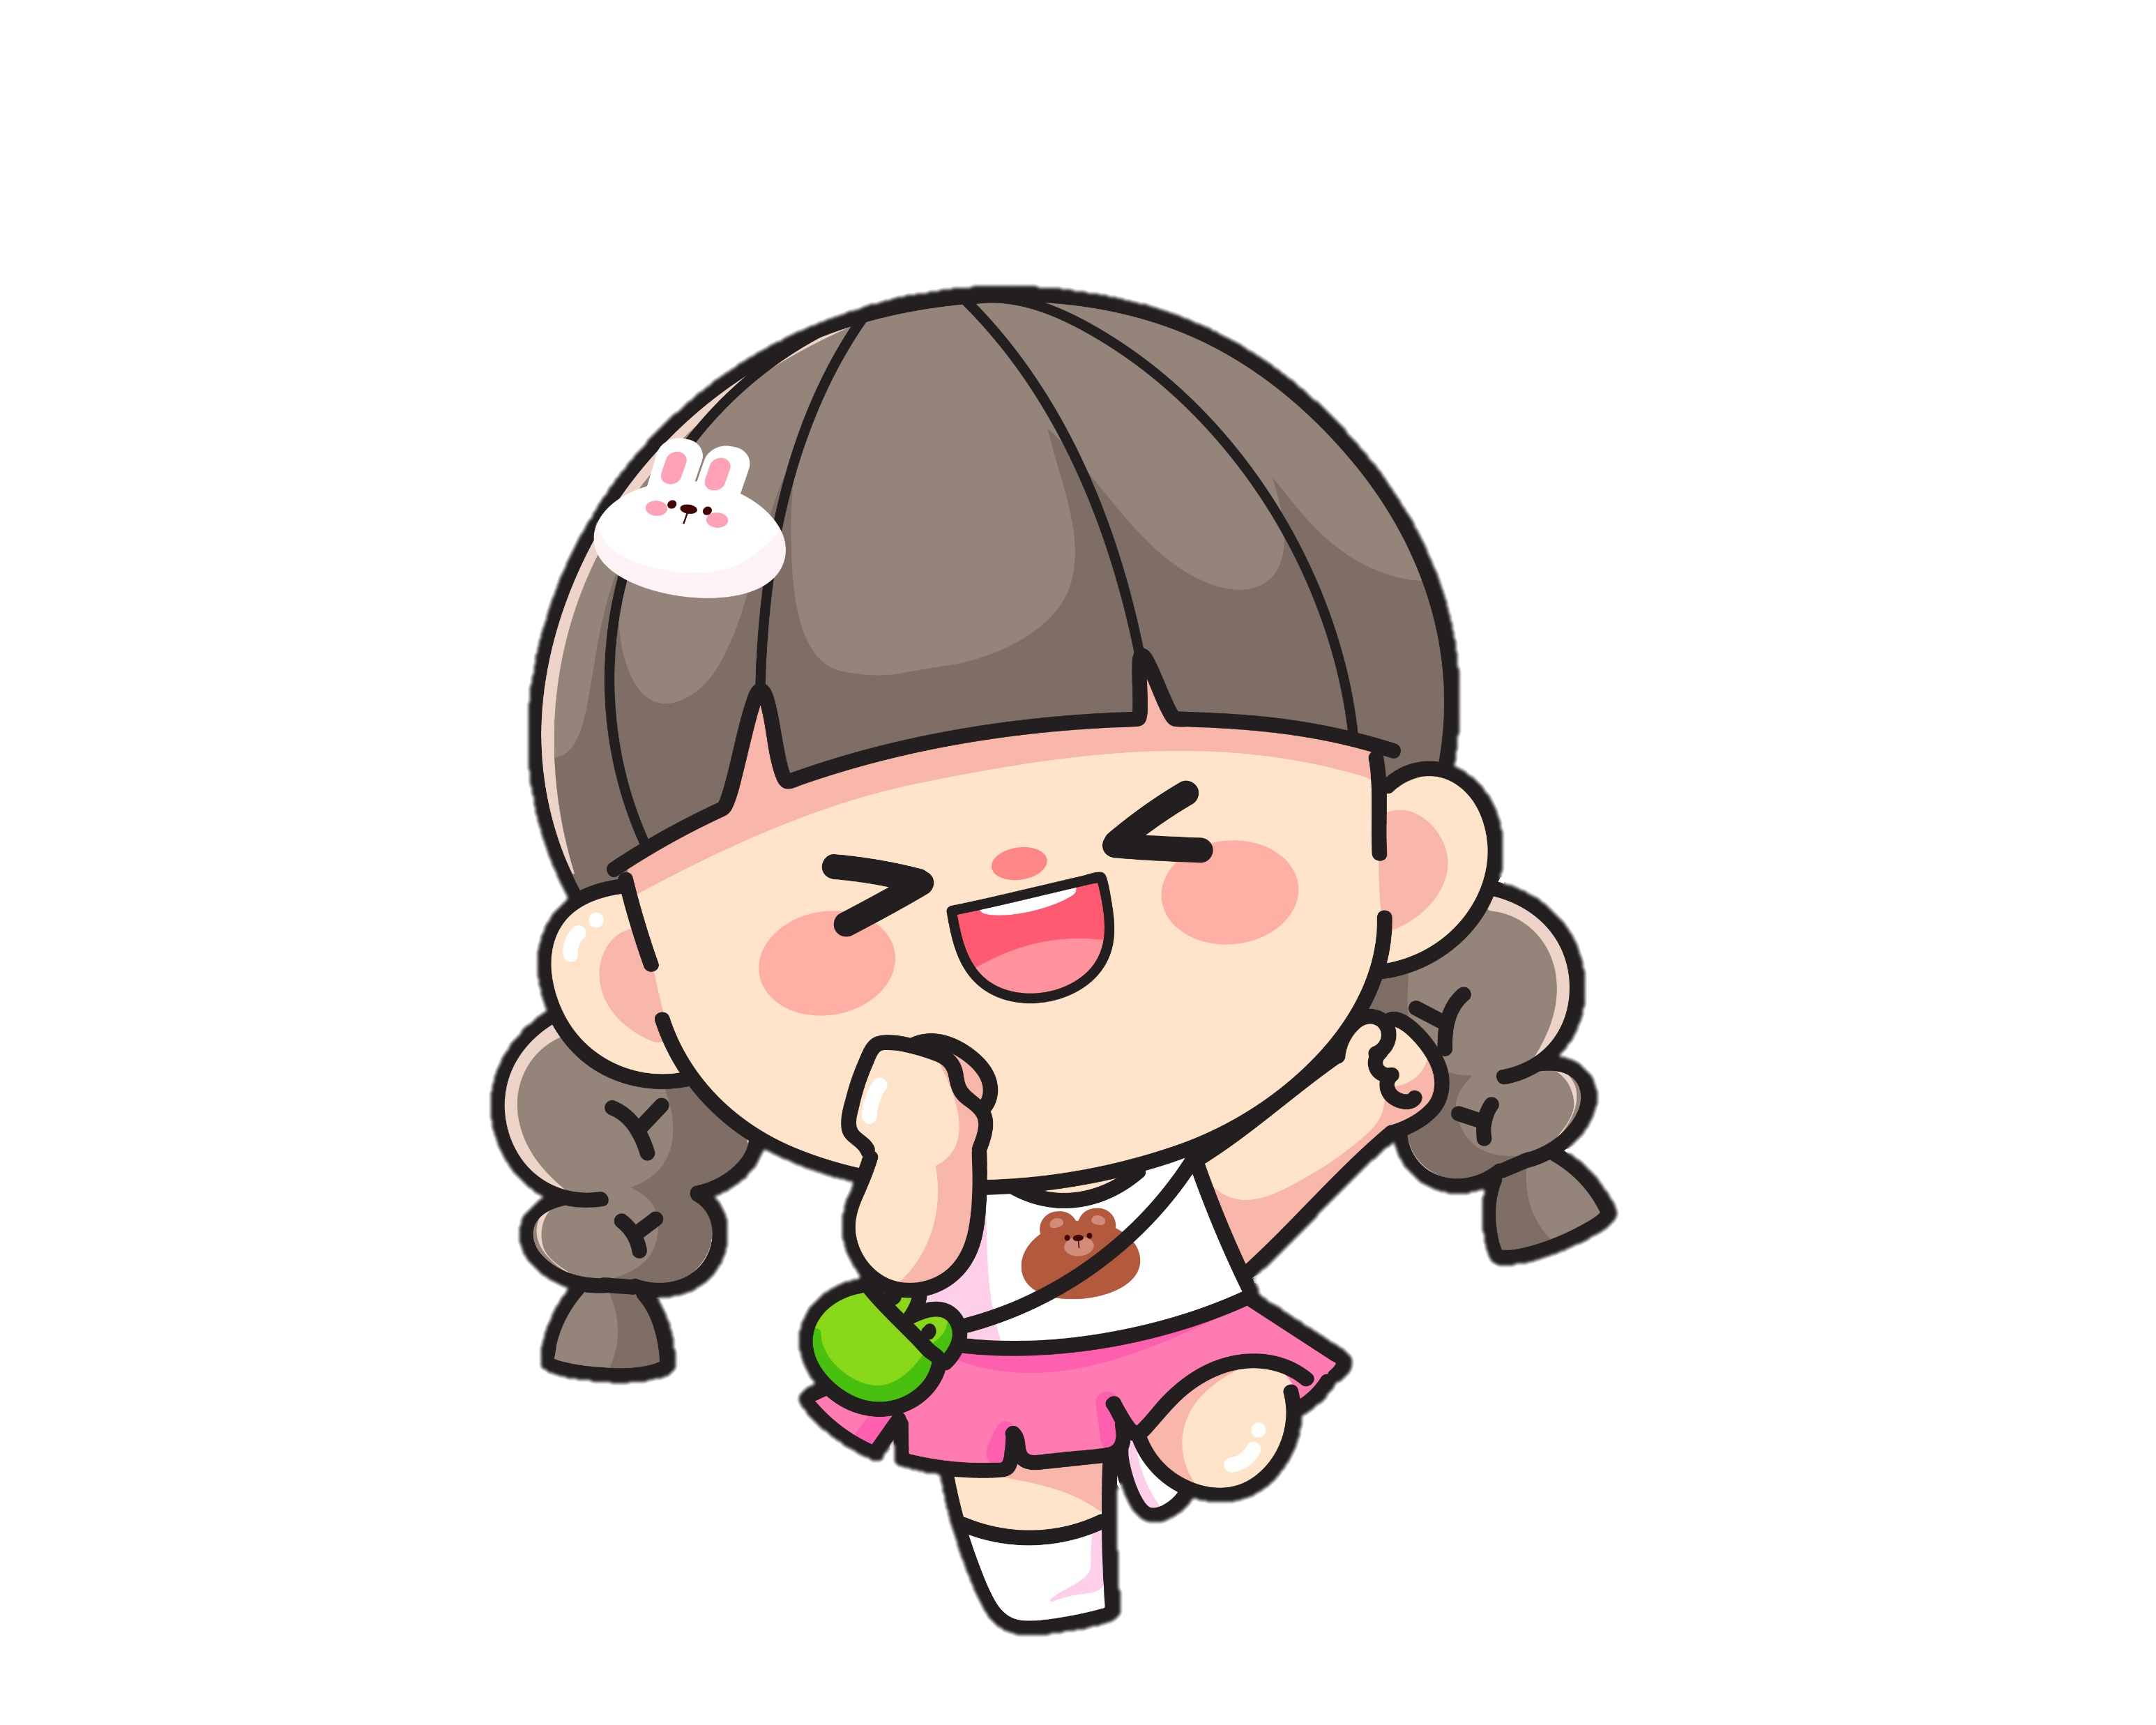
1. Khi chia tay sóc, kiến cảm thấy thế nào ?
Kiến là bạn thân của sóc. Hằng ngày, hai bạn thường rủ nhau đi học. Thế rồi nhà kiến chuyển đến một khu rừng khác. Lúc chia tay, kiến rất buồn. Kiến nói: “Cậu phải thường xuyên nhớ tớ đấy.”. Sóc gật đầu nhận lời.
Khi chia tay sóc, kiến rất buồn.

Slide 8

2. Sóc đồng ý với kiến điều gì ?
Kiến là bạn thân của sóc. Hằng ngày, hai bạn thường rủ nhau đi học. Thế rồi nhà kiến chuyển đến một khu rừng khác. Lúc chia tay, kiến rất buồn. Kiến nói: “Cậu phải thường xuyên nhớ tớ đấy.”. Sóc gật đầu nhận lời.
Sóc thường xuyên nhớ đến kiến.

Slide 9

3. Vì sao kiến phải viết lại nhiều lần lá thư gửi sóc ?
Hôm sau, kiến ngồi bên thềm và viết thư. Kiến không biết làm sao cho sóc biết mình rất nhớ bạn. Cậu viết: “Chào sóc!”. Nhưng kiến không định chào sóc. Cậu bèn viết một lá thư khác: “Sóc thân mến!”. Như thế vẫn không đúng ý của kiến. Lấy một tờ giấy mới, kiến ghi: “Sóc ơi!”. Cứ thế, cậu cặm cụi viết đi viết lại trong nhiều giờ liền.
Vì kiến không biết làm sao cho sóc biết nó rất nhớ bạn.

Slide 10

Theo em, hai bạn sẽ cảm thấy thế nào nếu không nhận được thư của nhau?
Nếu hai bạn không nhận được thư của nhau thì hai bạn sẽ rất buồn, rất nhớ nhau.

Slide 11


Câu chuyện ca ngợi tình bạn thân thiết, gắn bó giữa sóc và kiến, đồng thời giúp các em nhận biết được tình bạn thân thiết và cách duy trì tình bạn.

Slide 12
Tớ nhớ cậu
Kiến là bạn thân của sóc. Hằng ngày, hai bạn thường rủ nhau đi học. Thế rồi nhà kiến chuyển đến một khu rừng khác. Lúc chia tay, kiến rất buồn. Kiến nói: “Cậu phải thường xuyên nhớ tớ đấy.”. Sóc gật đầu nhận lời.
Một buổi sáng, sóc lấy một tờ giấy và viết thư cho kiến. Sóc nắn nót ghi: “Tớ nhớ cậu.”. Một cơn gió đi ngang qua mang theo lá thư. Chiều hôm đó, kiến đi dạo trong rừng. Một lá thư nhè nhẹ bay xuống. Kiến reo lên:” A, thư của sóc!”.
Hôm sau, kiến ngồi bên thềm và viết thư. Kiến không biết làm sao cho sóc biết mình rất nhớ bạn. Cậu viết: “Chào sóc!”. Nhưng kiến không định chào sóc. Cậu bèn viết một lá thư khác: “Sóc thân mến!”. Như thế vẫn không đúng ý của kiến. Lấy một tờ giấy mới, kiến ghi: “Sóc ơi!”. Cứ thế, cậu cặm cụi viết đi viết lại trong nhiều giờ liền.
Không lâu sau, sóc nhận được một lá thư do kiến gửi đến. Thư viết: “Sóc ơi, tớ cũng nhớ cậu!”.
(Theo Tun Te-le-gan)
Luyện đọc lại bài

Slide 13


Slide 14
1. Đóng vai sóc và kiến để nói và đáp lời chào lúc chia tay.

Slide 15


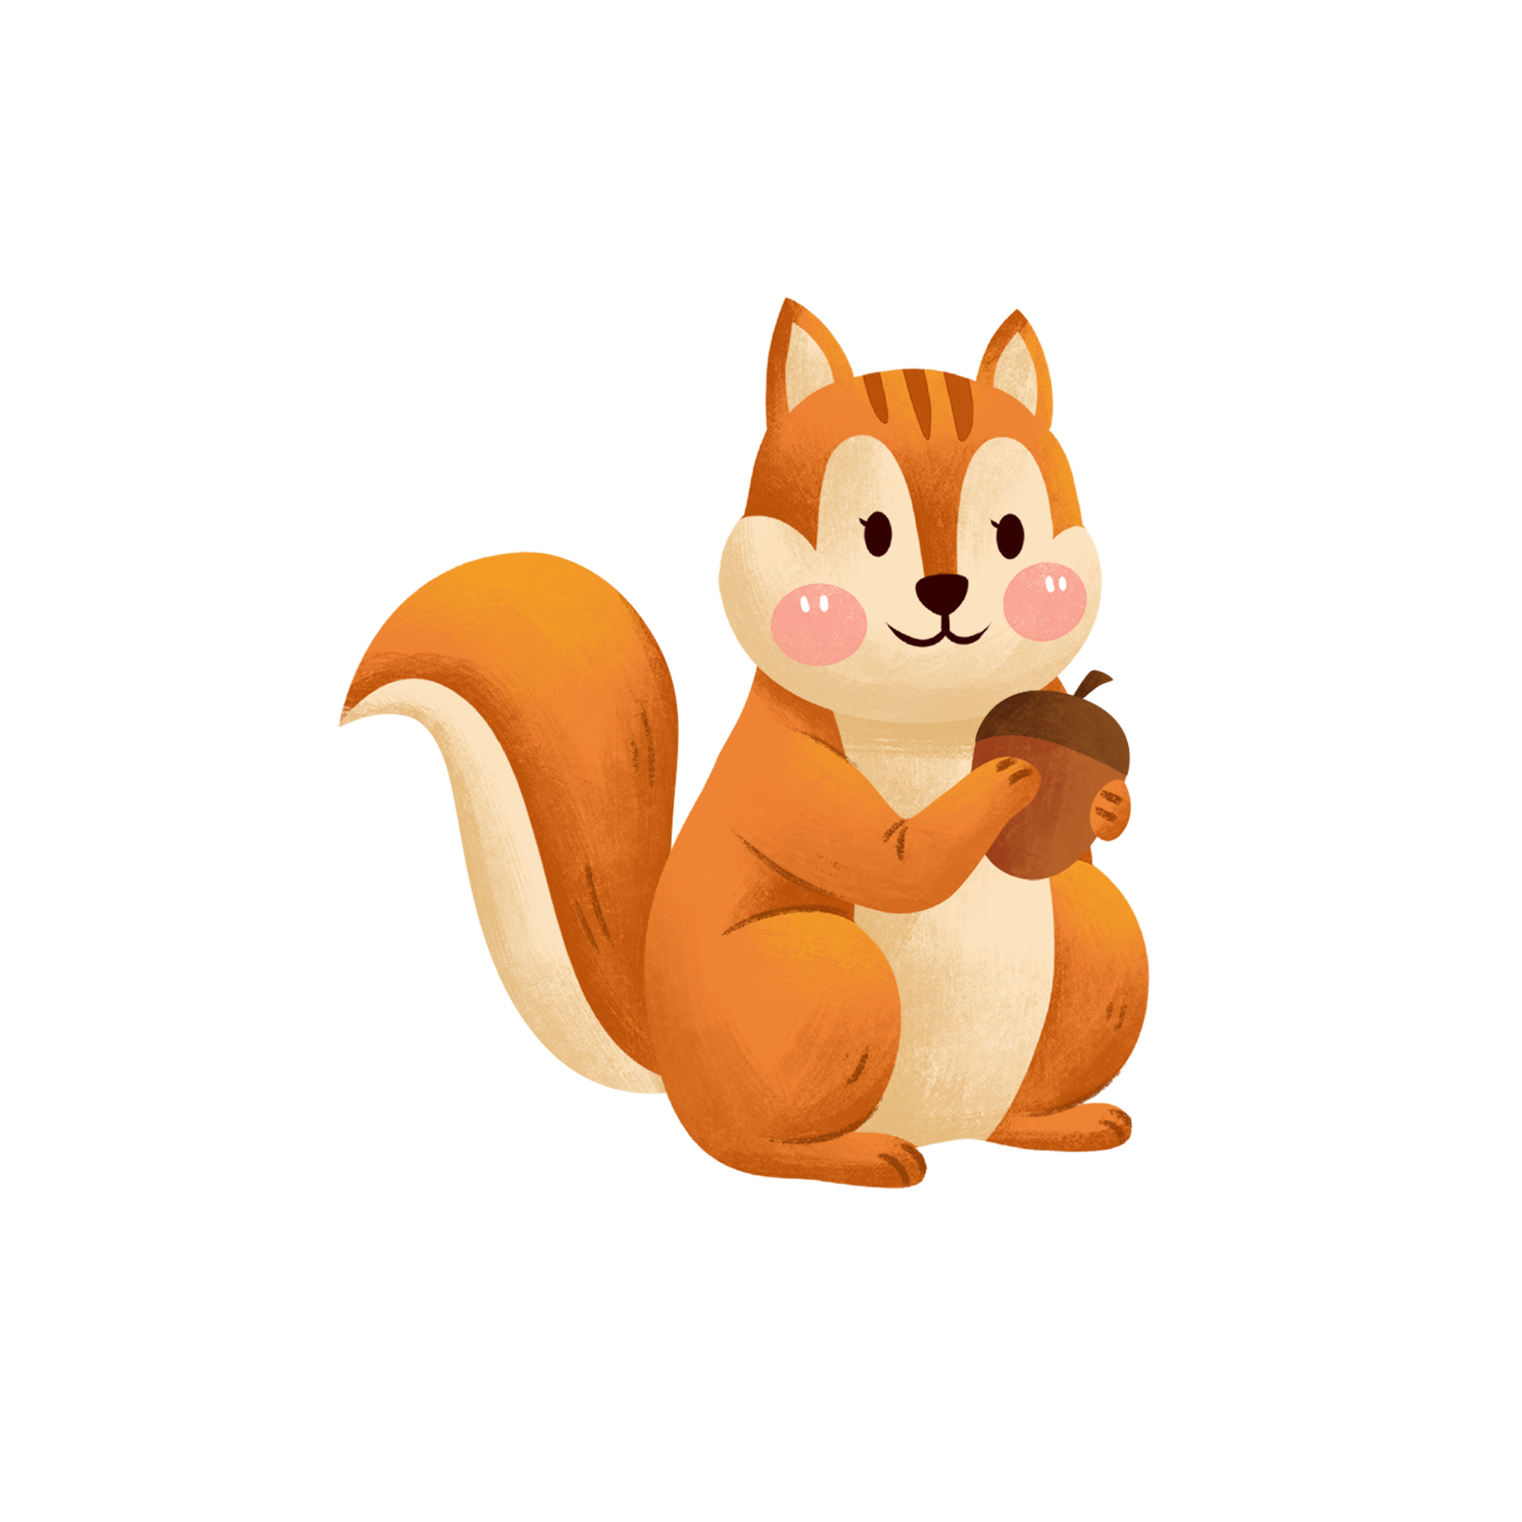

Tạm biệt cậu nhé!
Tạm biệt cậu! Cậu phải thường xuyên nhớ tớ đấy.

Slide 16
2. Em sẽ nói với bạn thế nào khi: - Bạn chuyển đến 1 ngôi trường khác - Tan học, em về trước còn bạn ở lại chờ bố mẹ

Slide 17
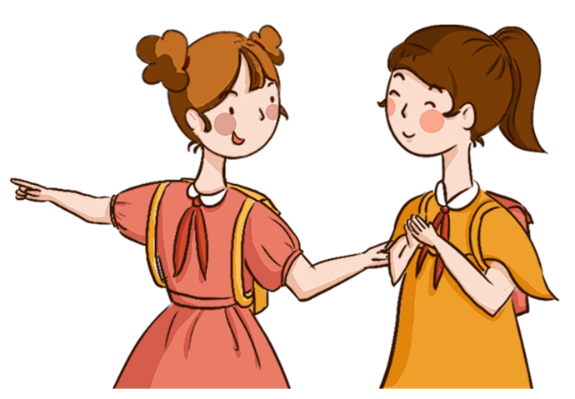
Bạn chuyển đến 1 ngôi trường khác
Tạm biệt cậu nhé! Chúc cậu sang trường mới học tập thật tốt! Tớ sẽ luôn nhớ về cậu.

Slide 18
Tan học, em về trước còn bạn ở lại chờ bố mẹ
Tạm biệt cậu. Tớ về trước đây. Hẹn gặp lại cậu vào ngay mai nhé!

Slide 19

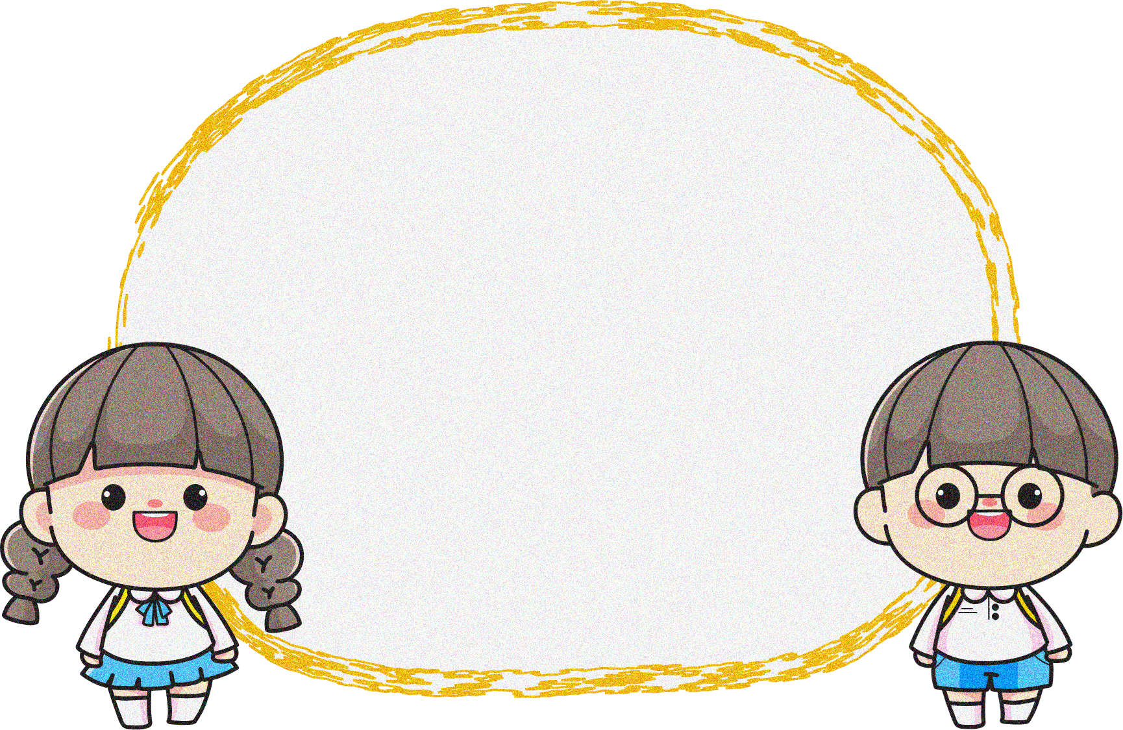
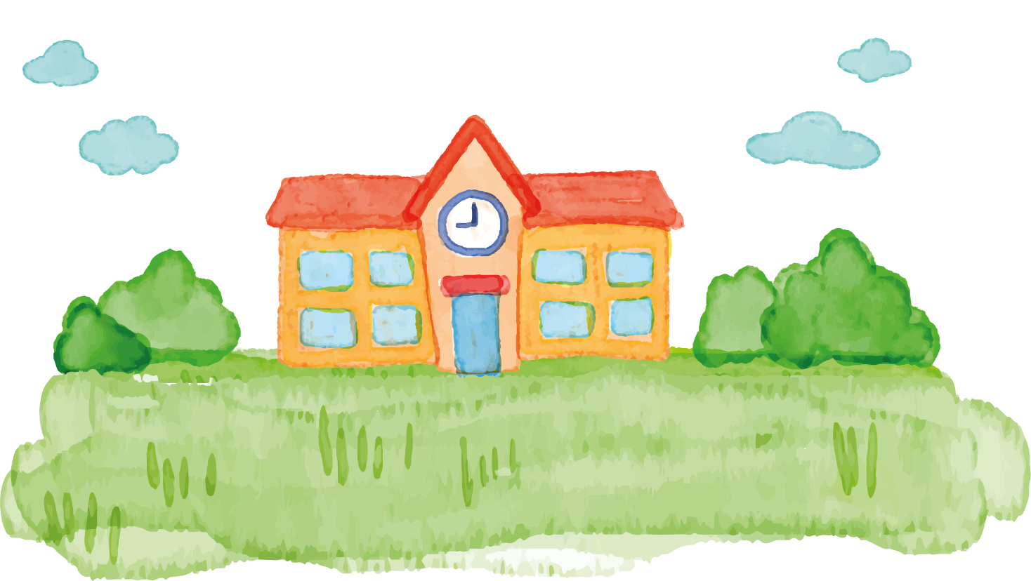
Ngoài hai tình huống trong bài, em đã thực hành nói và đáp lời chào lúc chia tay trong những tình huống nào khác?

Slide 20
